Slide 1
추정과 검정의 개념
조리식품 통계학 특론
<SPSS를 이용한 통계자료분석> 교재 55쪽~78쪽

Slide 2
Contents
자료분석을 통해 어떤 결론을 내리기 위하여는 그 결론에 대한 과학적인 근거가 필요하다. 이에 대한 개념이 추정과 검정이다
자료분석과 추정, 검정
추정
이성의 아름다움
신뢰도와 표본오차
검정
가설과 유의확률

Slide 3
자료분석은
추정과
검정의
과정
Data
수집
Data
요약
Data
분석
예> 남녀간에 만족도가 다른 것 같다
만족도 조사
남녀만족도 요약
남녀 두 집단의 (만족도)차이를 추정하고
그 차이가 유의한지를 검정한다

Slide 4
추정
Estimation
종류
  점추정과 구간추정
점추정(point estimation)
  표본의 평균은 180이다
  남녀 만족도의 차이는 0.7이다
구간추정(interval estimation)
  모집단의 평균은 180±30구간에 있다
  남녀만족도의 차이는 0.7±0.4구간에 있다

Slide 5
구간추정에
사용되는
용어
신뢰도(confidence level)
  100% 확신하는 구간을 설정하는 것은 무의미
  추정이 어느정도 틀릴 각오를 해야함
  틀릴확률 = 유의수준 = 1-신뢰도
  주로 사용하는 것이 95% 신뢰수준
표본오차
  표본은 전수조사가 아니므로 당연히 오차가 존재
  신뢰구간의 구간너비를 표본오차라 명함
  “본 조사는… 95% 신뢰수준에서 표본오차는 ±3%입니다”

Slide 6
신뢰구간의 유도
신뢰도=95%의 의미는?
구간추정이 맞을 확률이 0.95
확률? 그럼 확률분포로부터 시작
무엇의 확률분포?
예> 표본평균의 확률분포
모평균에 대한 95% 신뢰구간

Slide 7
표본오차
모집단이 아닌 표본이라 필연적으로 발생하는 오차
신뢰구간의 너비와 같은 의미로 사용
표준편차
표준
오차
표본오차

Slide 8
신뢰구간의 그래프 표현
SPSS 그래프의 막대도표에서 오차막대 포함
오차막대를 신뢰구간 또는 표준편차로 설정
기술통계분석.sav 화일로 실습

Slide 9
가설
假說 hypothesis
검정(test)은 가설검정이 원어
설?
  백과사전) 구체적인 사물에 관하여 자기의 의견을 서술하면서, 사리를 설명하여 나가는 문장
가설?
  모수에 대한 주장
  변수들의 관계를 규정한 문장
가설검정
  추정값을 통해 모수의 값에 대한 판단
  변수에 관한 주장에 대한 판단

Slide 10
가설검정
최종
판단의
형태는
주장을 상이한 두개로 분리
둘 중에 하나를 선택
예>
  남녀간 차이가 있다
  남녀간 차이가 없다
결론
  기각 or 채택

Slide 11
가설의 표현방법
귀무가설 H₀
대립가설 H₁
기존의 사실
입증하고자하는 사실
실험전에 인정하는
보수적 주장
적극적 주장
  차이없다,
  효과없다, 0이다
차이있다,
효과있다, 0이 아니다
귀무가설이 채택되면
새로운 사실이 입증되는 것이 없어 없던 일로 돌아간다는 표현
대립가설이 채택되면
새로운 사실이 입증되는 실험의 성과를 보는
경우가 대부분
연구가설이라 표현

Slide 12
판단의
무게중심은?
귀무가설
  보수적으로 귀무가설이 옳다고 보고
  이에서 많이 벗어나야 대립가설이 맞다라고 본다
결론
  귀무가설 채택 (연구가설 기각)
  귀무가설 기각 (연구가설 채택)
귀무가설 채택시 표현
  귀무가설을 기각할 만한 충분한 증거를 찾지 못하였다

Slide 13
예를
들어
어떤 집단의 IQ가 일반인(105)보다 높은지 알고싶다
그 집단에서 50명을 뽑아 IQ 검사
표본평균이 107이 나왔다
당신의 판단은?
H₀: 평균이 105이다 vs. H₁: 평균이 105보다 높다 (단측검정)
또는
H₀: 평균이 105이다 vs. H₁: 평균이 105가 아니다 (양측검정)
  일반적인 가설 형태
  단측검정보다 기각하는 경우가 적어지므로 공인된 실험에서는 주로 양측검정 사용

Slide 14
무얼
중심으로
생각한다고요??
H₀가 사실일 때
표본평균의 분포는…
105 주변에서 나올테니
많이 벗어나야
H₀이 아니라고
생각
H₁
105 106 107

Slide 15
많이
벗어난다의
기준?
기각역을 구하려면 아래의 분포를 알아야 한다
Z 분포, t 분포
기각역
H₁
105 106 107

Slide 16
유의수준?
H₀ 가 사실일 때 기각역을 넘을 가능성이 작지만 존재
그 가능성을 유의수준(significance level)
주로 5%, 10%, 1%
기각역
H₁
유의수준
105 106 107

Slide 17
그런데
이런
경우는?
10%기각역에는 들어가는데
5%기각역에는 안들어가면?
H₀ 기각? Or H₀ 채택?
10%기각역
5%기각역
105 106 107

Slide 18
그래서
유의확률 p-값
107이상 되는 확률(유의확률)을 구해서 유의수준과 비교
아래서 107이상일 확률이 7%라면…
유의수준 5%로는 H₀ 채택
유의수준 10%로는 H₀ 기각
7%
105 106 107

Slide 19
유의
확률?
일명 p-값
= Pr(result | H₀ is true)
이 값이 작다면 H₀ 이 사실이 아님
SPSS 출력결과에 모두 유의확률만 표시
  예> 유의확률=0.03
    5%보다 작으므로 귀무가설 기각
    1%보다 크니까 귀무가설 채택

Slide 20
가설검정의 예
EBS의 아이들의 사생활-남과여
남여간의 차이를 비교하는 검정을 실시

Slide 21
73쪽 예제 5.4
펀드수익률
  0.13, -0.02, 0.03, 0.06, -0.04
  0.25, 0.08, 0.05, 0.07, 0.10
  1. 수익률의 추정(점추정 및 구간추정)
  2. 수익률이 0보다 큰가 검정
  3. 수익률이 0.03보다 큰가(양측검정)

Slide 22
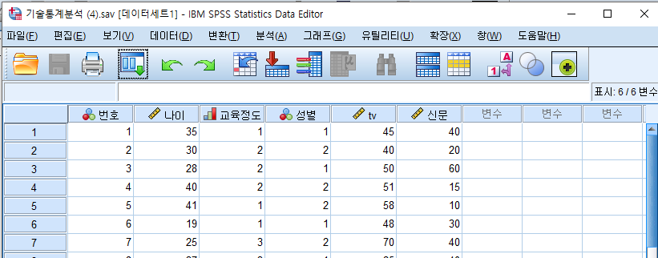
검정의 개념
앞의 예제에서 말하고 싶은 것은?
  기술통계분석.sav 분석한 결과

Slide 23
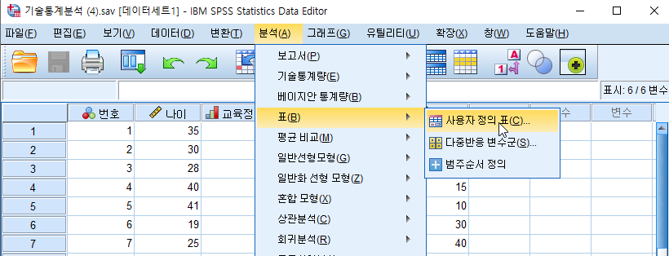
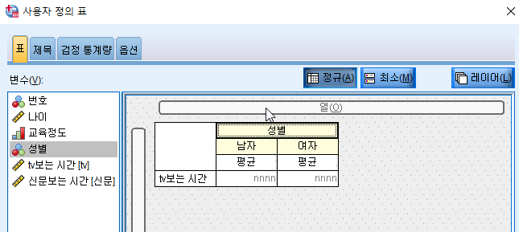

Slide 24
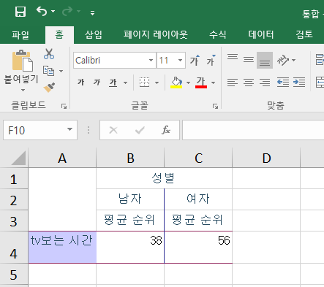
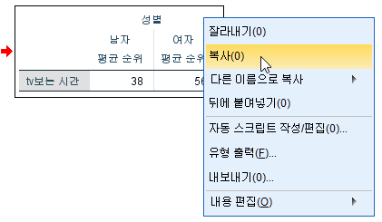
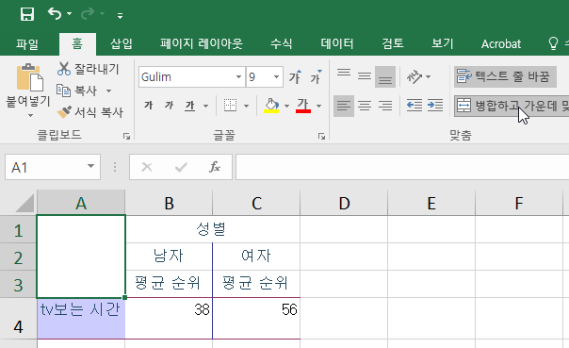
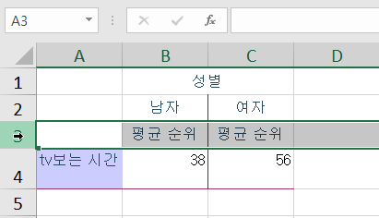
Copy & Paste
줄 삭제
셀 분리

Slide 25
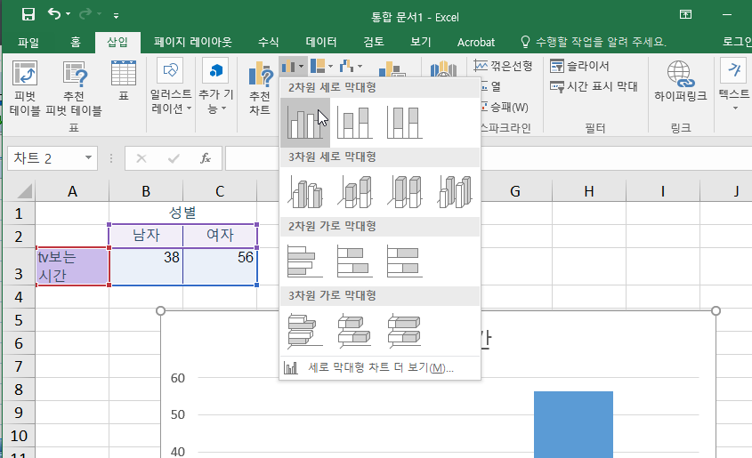

Slide 26
RQ1: 남녀간에 TV 보는 시간이 차이가 있는가?
17.8분의 차이가 존재함
이 차이가 큰 차이인가?
이정도 차이로 남녀간에 차이가 있다고 말할 수 있는가?
17.8분의 차이가 의미가 있는 차이인가?
17.8분의 차이가 통계적으로 의미가 있는가?
Statistically Significant
17.8

Slide 27
통계적 검정 절차
가설의 정립
  H0: 남녀간에 차이가 없다 (조사전 사실) => 귀무가설, 영가설
  H1: 남녀간에 차이가 있다 (조사후 주장) => 연구가설
유의확률의 계산
  P-value = Pr( result | H0 is True)
If p-value< 0.05, we reject H0 (accept H1)

Slide 28
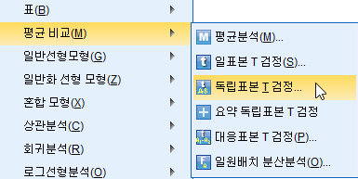
How to get p-value
두 집단의 평균 비교
두 집단이 서로 독립이면 t-검정을 사용

Slide 29
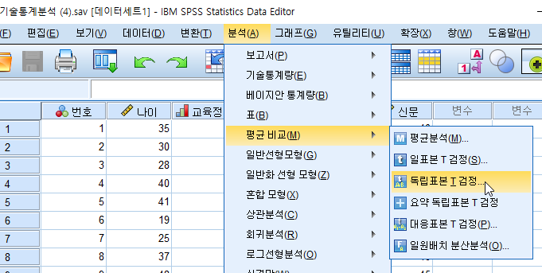
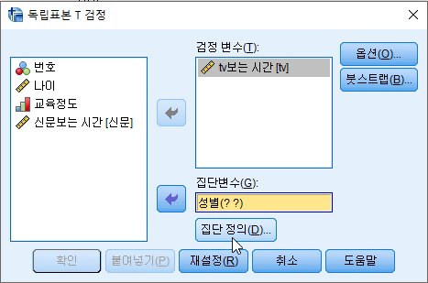
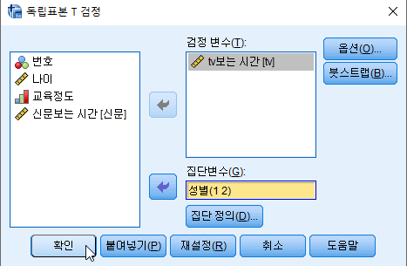
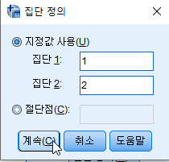

Slide 30
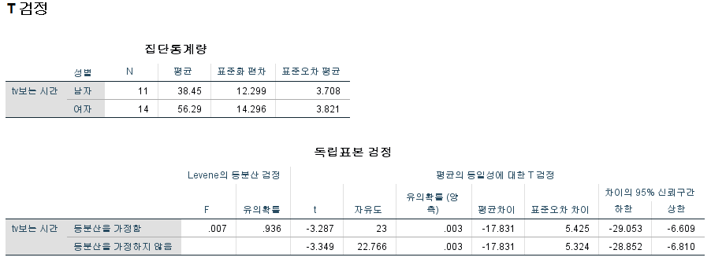
독립표본 t-검정 결과

Slide 31
통계적 검정 결과
가설의 정립
  H0: TV 보는 시간은 남녀간에 차이가 없다
  H1: TV 보는 시간은 남녀간에 차이가 있다
유의확률의 계산
  P-value = Pr( result | H0 is True) =0.003
Since p-value< 0.05, we reject H0 (accept H1)
TV 보는 시간은 남녀간에 차이가 있다.

Slide 32
RQ2: 남녀간에 신문 보는 시간이 차이가 있는가?

Slide 33
참고
정규분포와 t 분포

